Slide 1
Декада русского языка, литературы и истории.
8 Февраля -29 февраля

Slide 2
1. Открытие декады
8 февраля
(1-11 классы)
(ответственная Дедкова Г.П.)

Slide 3
2. Исторический калейдоскоп «Перекличка эпох»
Ответственный Греднев И.И
10 февраля 2016 год.
5-9 классы.

Slide 4
Команды «Наполеон» и «кутузов»

Slide 5
3. Литературная викторина по творчеству К.И.Чуковского
16 февраля 2016 год
2-3 класс
Ответственная Махонина И.С.

Slide 6
Викторина по сказкам к.и.чуковского

Slide 7
4. «Послевоенное мирное урегулирование. «Холодная война». Открытый урок по истории в 9 классе
Ответственный Греднев И.И

Slide 8
Турнир знатоков русского языка.
18 февраля 2016 года
5-6 класс
Ответственная Греднева Т.В.

Slide 9
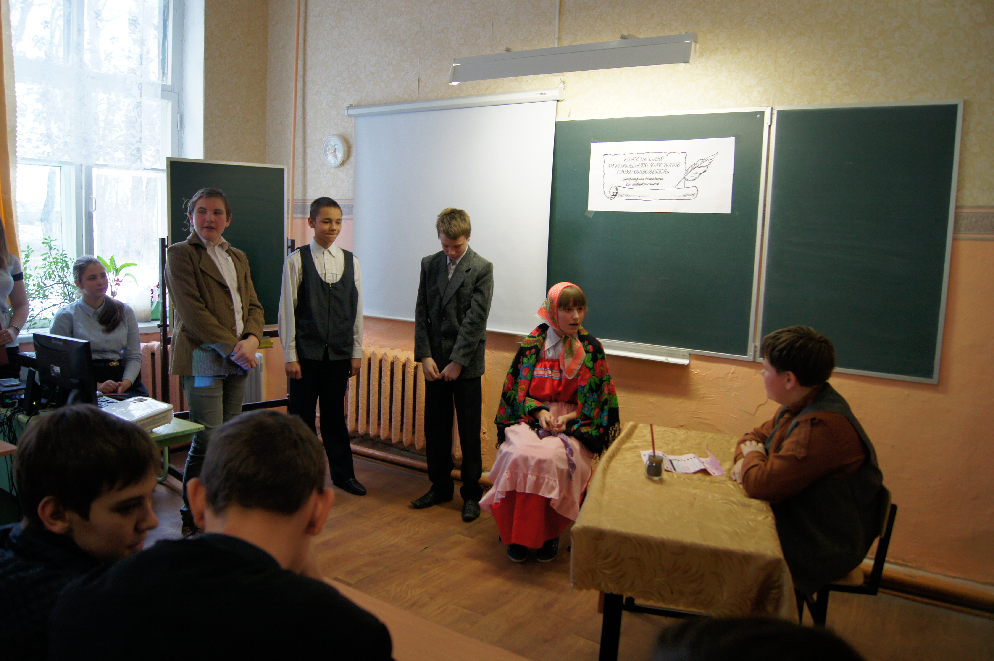
6. Литературная композиция «Нам не дано предугадать, как наше слово отзовётся…»
19 февраля 2016 года
7-9 классы
Ответственная Дедкова Г.П.

Slide 10
7. КВН по сказкам А.С.Пушкина Открытое внеклассное мероприятие.
24 февраля 2016 года
1 , 4 класс
Ответственная Курилова Т.П.

Slide 11
8.Конкурс на лучшую иллюстрация к литературному произведению.
25 февраля 2016 года
1-11 класс

Slide 12
9. Конкурс юных чтецов «Живая классика» (произведения русских и зарубежных писателей)
27 февраля 2016 года
1-11 классы

Slide 13
10. Закрытие декады. Награждение победителей и участников.
29 февраля 2016 года
1-11 классы

